Slide 1
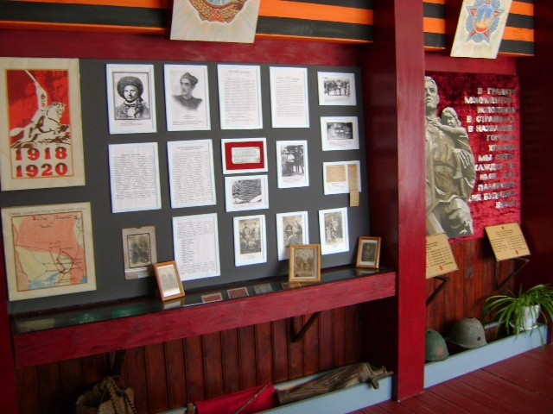
Школьный музей

Slide 2
Чувство Родины нужно заботливо взращивать, прививать духовную оседлость.
Если нет корней в родной местности, в родной стороне – будет много людей, похожих на иссушённое растение перекати-поле.
Д.С. Лихачёв.

Slide 3
Актуальные проблемы гражданского и патриотического воспитания
-необходимость укрепления России как правового государства
- воспитание личностной позиции гражданина РФ, регионального самосознания
- возрождение и сохранение семейных традиций

Slide 4
Цели и задачи гражданского и патриотического воспитания на уроках истории и обществознания
- социализация личности учащихся как условие для понимания своей роли в развитии «малой родины»;
- развитие творческого подхода к изучению истории своего края;
-формирование собственной исторической позиции;
-обучение способам поиска и сбора информации, систематизации, анализа;

Slide 5
Школьный музей играет особую роль в формировании гражданственности и патриотических чувств современных школьников. Этому способствует всестороннее и многообразное отражение в краеведческом музее жизни села, его прошлого и настоящего.
Использование местных краеведческих материалов развивает у школьников гражданские чувства – любовь к своей Родине, к его природе, гордость за подвиги своих земляков.

Slide 6
Школьный музей способствует развитию творческой самостоятельности и общественной активности учащихся в процессе сбора, обработки, оформления и пропаганды материалов по истории
Школьный музей способствует расширению кругозора и воспитанию познавательных интересов и способностей детей.
Отражая боевые и трудовые традиции народа, музей пропагандирует патриотические идеи.

Slide 7
7 класс История России
ТЕМА: Сословный быт. Обычаи и нравы
Крестьянство: повседневный быт и обычаи
С чем знакомимся:
Глиняная и деревянная посуда, ступа для зерновых культур, инструменты для выполнения сельскохозяйственных работ.

Slide 8
8 класс История России
ТЕМА
Быт и обычаи первой половины 19 века
« красный угол»
Изменения в мебели ( столы, табуретки)
Ткацкий станок , прялки
Металлические горшки- « чугунки»
Самовар и чайная посуда

Slide 9
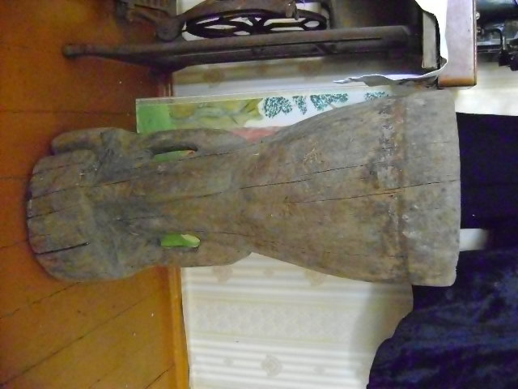

Slide 10
История, связанная с декабристами???

Slide 11
8 класс
Тема: Художественная культура
Архитектура
Творчество К.А. Тона
« русско-византийский стиль»
Церковь пророка Иоанна Богослова
Типовой проект №25

Slide 12
Церковь пророка Иоанна
Богослова
Типовой проект №25

Slide 13
История России 9 класс
На фронтах Гражданской войны:
Первый ДонскойТитовский революционный полк. История создания, боевой путь.
Биография Ф.И. Нырненко

Slide 14
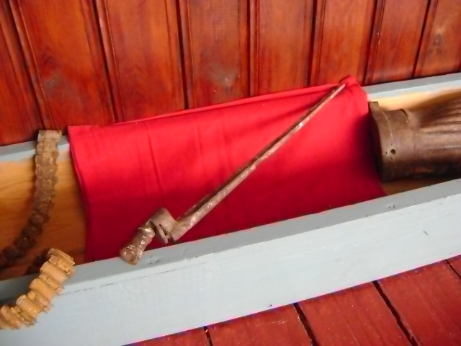
Гражданская
война

Slide 15
Великая Отечественная война
Немецкое наступление 1942 года и предпосылки коренного перелома.
Коренной перелом в ВОВ.

Slide 16
Оккупация села. Братские захоронения.
Освобождение села. 44 ГСКД.
Базирование 719 Галацкого полка ночных бомбардировщиков.
Герои-земляки. З.Печенкина. Н.С.Водолазкин.
Участие односельчан в ВОВ.

Slide 17
Духовная жизнь в СССР середины 1960-середины 1980-х годов.
- социалистическое соревнование
-деятельность КПСС
ВЛКСМ
пионерии

Slide 18
Внеклассные мероприятия
Тематические экскурсии по истории села, посвященные Дню села
Тематические экскурсии ко Дню Победы
История казачества в данной местности
История школы в фотографиях и рассказах очевидцев.

